Slide 1
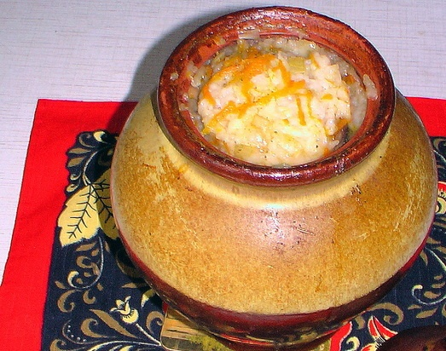
Русские народные календарные обряды
Автор: учитель начальных классов МБОУ СОШ № 132 Дробина Т. А.

Slide 2
Что такое обряд?
Обряд - это особые действия, которые наши предки совершали в определенное время года.
Цель обрядов – обратиться к силам природы, чтобы следующий год был сытным и мирным.
Обряд нельзя было совершать в другой день. Ничего не получится.

Slide 3
Подумайте:
Почему нашим предкам было важно,
чтобы следующий год был сытным и мирным?
Почему они обращались к силам природы?
Почему обряды начинали проводить
именно весной и продолжали их весь год?

Slide 4
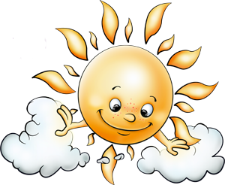
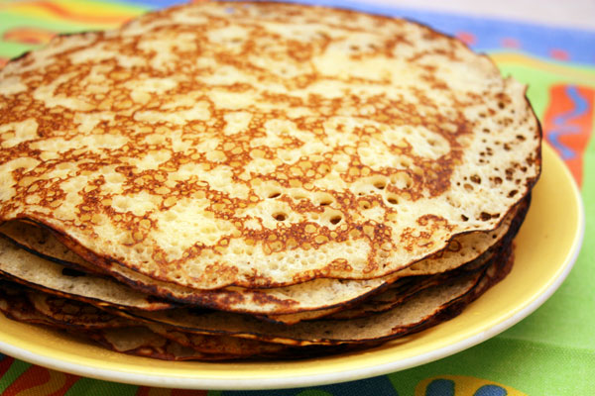
Из каких важных частей состоит обряд. 1. Особая пища.
Подумайте, почему
блинчик такой
формы?

Slide 5
Обрядовая каша.
Вспомни рецепт каши.

Slide 6
Каравай.
Каравай - это
особый
праздничный хлеб.
В древние времена
его пекли с рожками и хвостиком
(коровай).
Такой хлеб дарили на свадьбу.
Наши предки считали
каравай символом
сытной и богатой жизни.
Подумайте, почему?

Slide 7
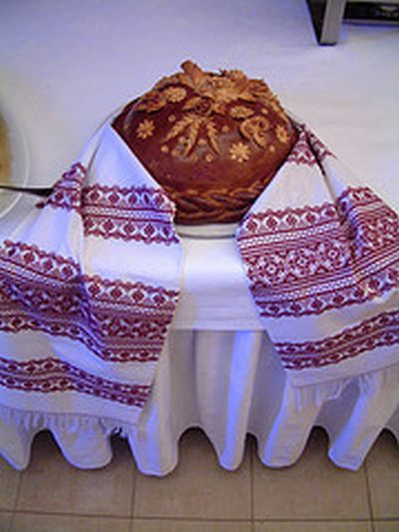
Караваи.
Каравай украшали
витой косичкой.
Наши предки считали, что чем длиннее у женщины волосы,
тем больше у неё жизненных сил и здоровья.

Slide 8
2. Обрядовые действия. Огонь.

Slide 9
Через огонь прыгали, чтобы на весь год защитить себя от злых сил.
В огонь бросали кусочки пищи. Подумайте, зачем?

Slide 10
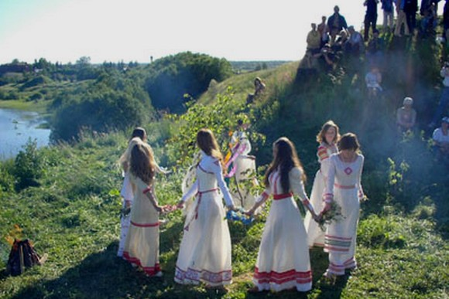
Хоровод.
Как вы думаете, какое явление
природы прославляет этот танец?

Slide 11
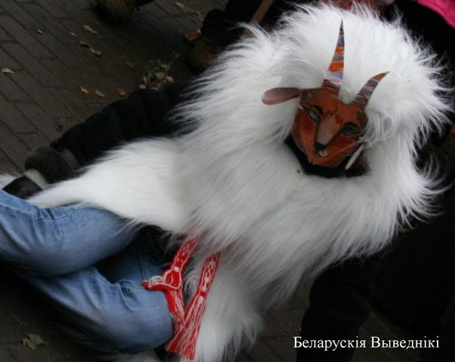
3. Обрядовый костюм.
Чтобы спрятаться от злых сил,
надевали маски - личины.
До следующего года их не хранили.
По окончании обряда личины бросали в костёр.

Slide 12
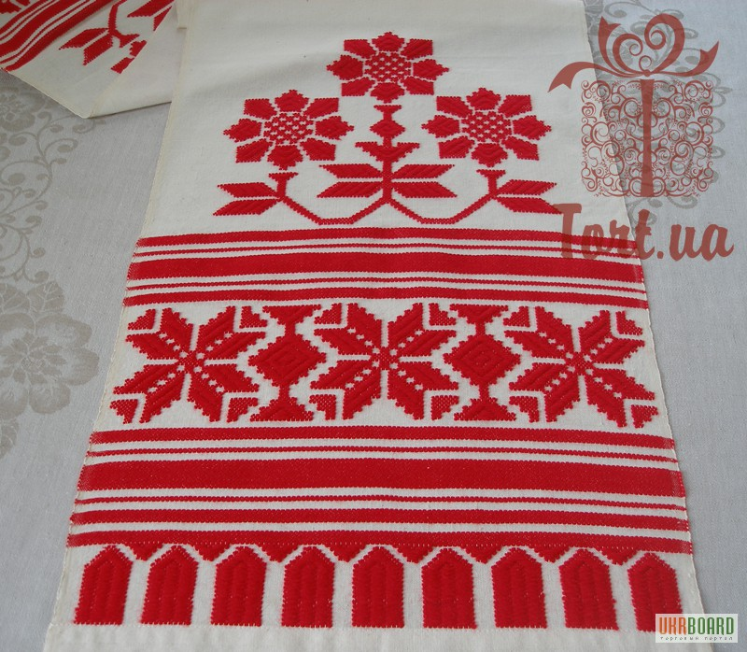
Женский праздничный костюм.
Праздничную рубашку украшали особой вышивкой.
Подумайте, почему узоры такого цвета?

Slide 13
Поверх рубашки надевали сарафан.

Slide 14
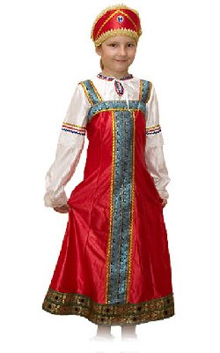
Как шили сарафан?

Slide 15
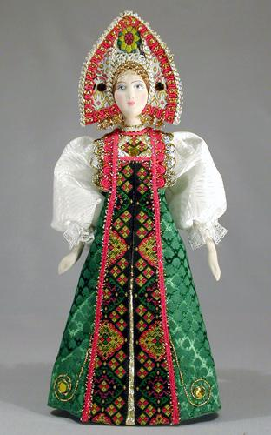
На голову надевали кокошник.

Slide 16
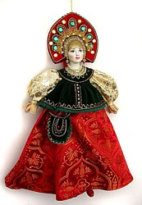
Кокошник, как считали наши предки, защищает от
злых сил волосы -
символ жизненной силы и здоровья.

Slide 17
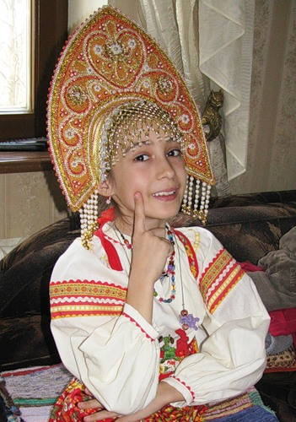
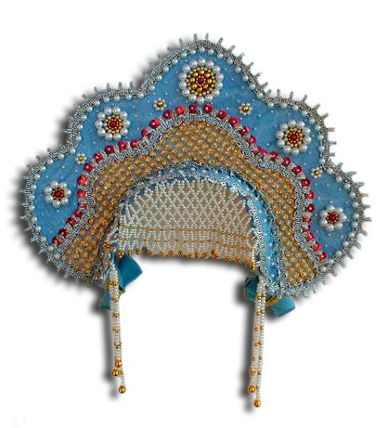
Кокошники украшали жемчугом, бисером, бусами, вышивкой.
Кокошники передавали по наследству.

Slide 18
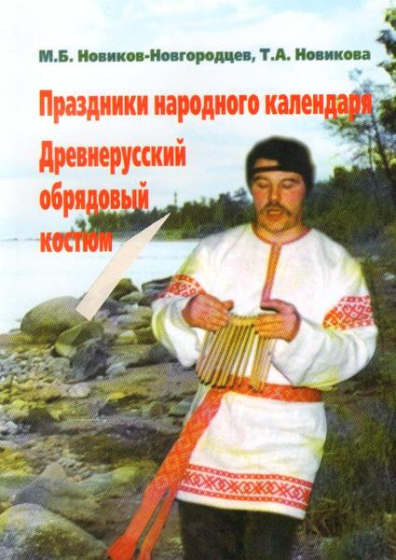
Мужской праздничный костюм.

Slide 19
4. Игры.

Slide 20
Из каких важных частей состоит обряд?

Slide 21
Подведём итоги:
Зачем проводились обряды?
Какие важные части обрядов вы запомнили?
Почему наши предки начинали обряды весной и продолжали их весь год?
Какие народные русские праздники вы помните?

Slide 22
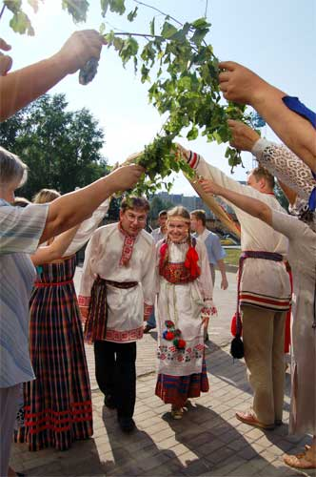
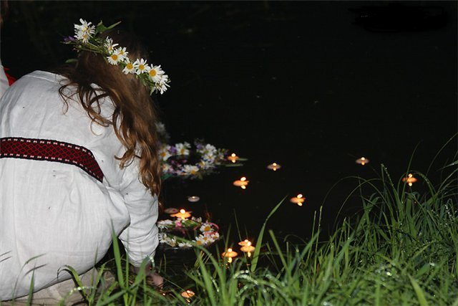
Какие слова произносили во время обрядов, вы узнаете на следующем уроке.

